Slide 1
Caratula:
LICEO COMPU MARKET
NOMBRE: KEVIN ALEXANDER SAZO LORENZO
GRADO: 5to BACO
SECCION: “A”
TEMA: LABORATORIO #1
FECHA: 19/4/2017

Slide 2
Bachillerato en computación con orientación científica. KEVIN ALEXANDER SAZO LORENZO

Slide 3

Datos personales
NOMBRE DEL ESTABLECIMIENTO: LICEO COMPU-MARKET
CARRERA: BACHILLERATO EN COMPUTACION CON ORIENTACION CIENTIFICA
GRADO: 5TO BACO
SECCION: “A”
NOMBRE: KEVIN ALEXANDER SAZO LORENZO

Slide 4
Introducción:
ESTE TRABAJO LO REALIZO CON EL FIN DE LLEGAR A SUPERARME YA QUE ESTE TRABAJO ME SIRVE PARA PODER SABER QUE PACACIDAD TENGO EN LAS CLASES DE COMPUTACION Y PROGRAMACION…

Slide 5
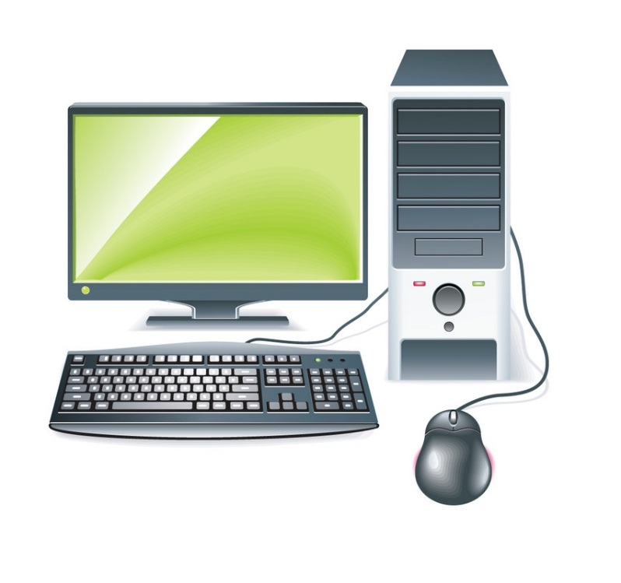
HISTORIA DE LA COMPUTADORA
La primera máquina de calcular mecánica, un precursor del ordenador digital, fue inventada en 1642 por el matemático francés Blaise Pascal. Aquel dispositivo utilizaba una serie de ruedas de diez dientes en las que cada uno de los dientes representaba un dígito del 0 al 9. Las ruedas estaban conectadas de tal manera que podían sumarse números haciéndolas avanzar el número de dientes correcto. En 1670 el filósofo y matemático alemán Gottfried Wilhelm Leibniz perfeccionó esta máquina e inventó una que también podía multiplicar.

Slide 6

Historia de la programación
La programación informática o programación algorítmica, acortada como programación, es el proceso de diseñar, codificar, depurar y mantener el código fuente de programas de computadora. El código fuente es escrito en un lenguaje de programación. El propósito de la programación es crear programas que exhiban un comportamiento deseado. El proceso de escribir código requiere frecuentemente conocimientos en varias áreas distintas, además del dominio del lenguaje a utilizar, algoritmos especializados y lógica formal.

Slide 7

Mantenimiento preventivo
En las operaciones de mantenimiento, el mantenimiento preventivo es el destinado a la conservación de equipos o instalaciones mediante la realización de revisión y reparación que garanticen su buen funcionamiento y fiabilidad. El mantenimiento preventivo se realiza en equipos en condiciones de funcionamiento, por oposición al mantenimiento correctivo que repara o pone en condiciones de funcionamiento aquellos que dejaron de funcionar o están dañados.

Slide 8
fue el primer computador portátil, pesaba 10 kilogramos y tenia una pantalla de cinco pulgadas. Fue fabricado por Adam Osborne considerado el padre de los computadores portátiles.
diseñada y fabricada para ser instalada en una ubicación fija, como un escritorio o mesa, a diferencia de otras computadoras, como las portátiles, notebooks, netbooks, laptops o ultrabooks.
La primera computadora portátil considerada como tal fue la Epson HX-20 desarrollada en 1981, a partir de la cual se observaron los grandes beneficios para el trabajo de científicos, militares, empresarios, y otros

Slide 9
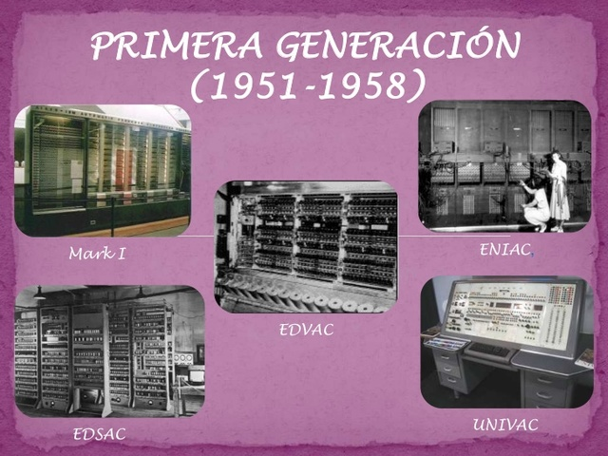
Primer generación de computadoras
La primera generación de computadoras abarca desde el año 1940 hasta el año 1952, época de dinosaurios electrónicos era a base de bulbos o tubos de vacío, y la comunicación era en términos de nivel más bajo que puede existir, que se conoce como lenguaje de máquina.
Características:
Estaban construidas con electrónica de válvulas.
Se programaban en lenguaje de la máquina.

Slide 10
GENERACION DE COMPUTADORAS

Slide 11
TIPOS DE MANTENIMIENTO
HAY TRES TIPOS DE MANTENIMIENTO DE PC…
MANTENIMIENTO PREDICTIVO
MANTEMIENTO PREVENTIVO
MANTENIMIENTO CORRECTIVO

Slide 12
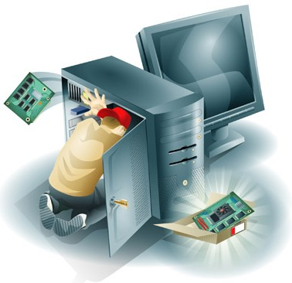
MANTENIMIENTO PREDICTIVO
análisis de aceite, análisis de desgaste de partículas, medida de vibraciones, medición de temperaturas, termografías, etc. El mande El mantenimiento predictivo que está basado en la determinación del estado de la máquina en operación. El concepto se basa en que las máquinas darán un tipo de aviso antes de que fallen y este mantenimiento trata de percibir los síntomas para después tomar acciones. Se trata de realizar ensayos no destructivos, como pueden ser que ocurra el fallo: cambiar o reparar la maquina en una parada cercana, detectar cambios anormales en las condiciones del

Slide 13
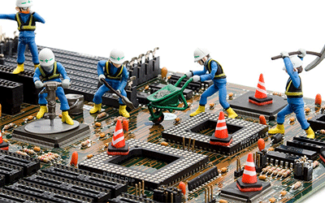
Mantenimiento preventivo
En las operaciones de mantenimiento, el mantenimiento preventivo es el destinado a la conservación de equipos o instalaciones mediante la realización de revisión y reparación que garanticen su buen funcionamiento y fiabilidad. El mantenimiento preventivo se realiza en equipos en condiciones de funcionamiento, por oposición al mantenimiento correctivo que repara o pone en condiciones de funcionamiento aquellos que dejaron de funcionar o están dañados.
El primer objetivo del mantenimiento es evitar o mitigar las consecuencias de los fallos del equipo, logrando prevenir las incidencias antes de que estas ocurran. Las tareas de mantenimiento preventivo pueden incluir acciones como cambio de piezas desgastadas, cambios de aceites y lubricantes, etc. El mantenimiento preventivo debe evitar los fallos en el equipo antes de que estos ocurran.

Slide 14
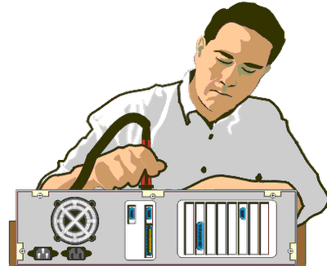
Mantenimiento correctivo
Se denomina mantenimiento correctivo, aquel que corrige los defectos observados en los equipamientos o instalaciones, es la forma más básica de mantenimiento y consiste en localizar averías o defectos y corregirlos o repararlos. Históricamente es el primer concepto de mantenimiento y el único hasta la Primera Guerra Mundial, dada la simplicidad de las máquinas, equipamientos e instalaciones de la época. El mantenimiento era sinónimo de reparar aquello que estaba averiado.

Slide 15
Conclusión
El fin del trabajo fue que hay muchas cosas en especial la computación nos ayuda a poder ser unos mejores bachilleres y la programación nos ayuda con barios códigos confusos y nos ayuda a sobrepasar las expectativas de cada uno de nosotros…

